Slide 1
Opleiding voorzitters stembureaus Lokale & provinciale verkiezingen 13 oktober 2024

Slide 2
Inhoud
Voor de verkiezingen
Op de dag van de verkiezingen
Stemprocedure
Stemmen bij volmacht
Verrichtingen bij sluiting

Slide 3
Samenstelling stembureau
Papier
Digitaal
Voorzitter
4 bijzitters
4 plaatsvervangende bijzitters
Secretaris
Magistraat wijst voorzitter en (plaatsvervangende) bijzitters aan
Voorzitter wijst secretaris aan
Secretaris is niet stemgerechtigd bij beslissingen van het stembureau
Leden stembureau mogen geen kandidaat zijn voor verkiezingen
Voorzitter
5 bijzitters
5 plaatsvervangende bijzitters
Secretaris

Slide 4
Aflevering stembiljetten / USB-sticks
Papier
Stembiljetten:
Gemeenteraadsverkiezingen: wit
Provincieraadsverkiezingen: groen
OCMW-raadsverkiezingen: blauw
Bezorgd uiterlijk op dag van verkiezingen
Digitaal
USB-sticks:
Opstart digitaal stemsysteem
Digitale opslag van stemmen
Aanmeldcode en wachtwoord
Bezorgd vanaf zaterdag 12/10
Pakket pas openen op dag van stemming in aanwezigheid van volledig bureau!

Slide 5
Op de verkiezingsdag
Installatie stembureau
Voorzitter en secretaris aanwezig vanaf 6.30 uur (digitaal) 7 uur (papier)
Leden aanwezig vanaf 7.30 uur
Controleren of alle bijzitters aanwezig zijn
Beroep doen op plaatsvervangers of kiezers
Overbodige plaatsvervangers naar huis sturen
Afwezigheden of laattijdigheid vermelden (formulier A49a)
Eed afleggen
Getuigen binnenlaten

Slide 6
Op de verkiezingsdag
Taakverdeling voorzitter/secretaris/bijzitters
Bijvoorbeeld:
Voorzitter behoudt het overzicht over de werking van het bureau, kijkt de volmachtformulieren en attesten na, vult lijst aan met kiezers die volmacht hebben uitgeoefend
Bijzitter 1: laat aan ingang van stemlokaal kiezers binnen
Bijzitter 2: identiteitscontrole aan de hand van uitnodigingsbrief + e-ID en aanstipping op aanstiplijst 1
Bijzitter 3: aanstippen kiezers op aanstiplijst 2
Secretaris: geeft stembiljetten aan kiezer
Bijzitter 4: afstempelen uitnodigingsbrief en teruggeven brief en e-ID

Slide 7
Op de verkiezingsdag
Controleren of nodige materiaal aanwezig is
Nodige formulieren (aanstiplijsten, PV, uitbetaling presentiegelden, volmachten,...)
Alle stemcomputers/stembussen
Stempels
Rode potloden
Vergrootglas
...
Aanmaak modelstembiljetten (papier) + plaats bepalen stempel
Of opstart digitaal stemsysteem (digitaal)
Altijd opstarten met eigen veiligheidscodes, niet met codes van ander stembureau!
Handhaving orde in stemlokaal
Verschil federale verkiezingen
Digitaal stembureau: geen teststemmen!
Geen handscanner

Slide 8
Op de verkiezingsdag
Toegelaten kiezers
Alle kiezers die op aanstiplijst vermeld staan
Aanmelden met ID en uitnodigingsbrief
Geen uitnodigingsbrief? Kan worden toegelaten als bureau identiteit van kiezer erkent
Digitale uitnodigingsbrief op scherm van smartphone is toegelaten (niet als kiezer een volmacht wil uitoefenen). Stempel op uitnodigingsbrief is dan niet mogelijk.
Leden van stembureau en getuigen
Kiezers die gebruik maken van stemhokje voor personen met handicap in je stemlokaal
Kiezers die door omstandigheden niet kunnen stemmen in hun stemlokaal (gesloten, technisch probleem,...)
Personen die specifiek document kunnen voorleggen (zie onderrichting)
Bijstand kiezer
Personen die door handicap niet zelfstandig kunnen stemmen, mogen zich laten bijstaan in stemhokje door iemand van hun keuze, met toestemming van de voorzitter

Slide 9
Stemprocedure
Openingsuren stembureau
Papier: 8 uur - 13 uur
Digitaal: 8 uur - 15 uur
Leden stembureau en getuigen stemmen in lokaal waar ze opdracht vervullen
Verschil federale verkiezingen
1 uur minder lang!

Slide 10
Stemprocedure
Algemeen
Kiezer meldt aan met uitnodigingsbrief en ID
Controleer of identiteit klopt en gegevens overeenstemmen met gegevens op aanstiplijst en aanstippen
Aanstippen op tweede exemplaar van aanstiplijst

Slide 11
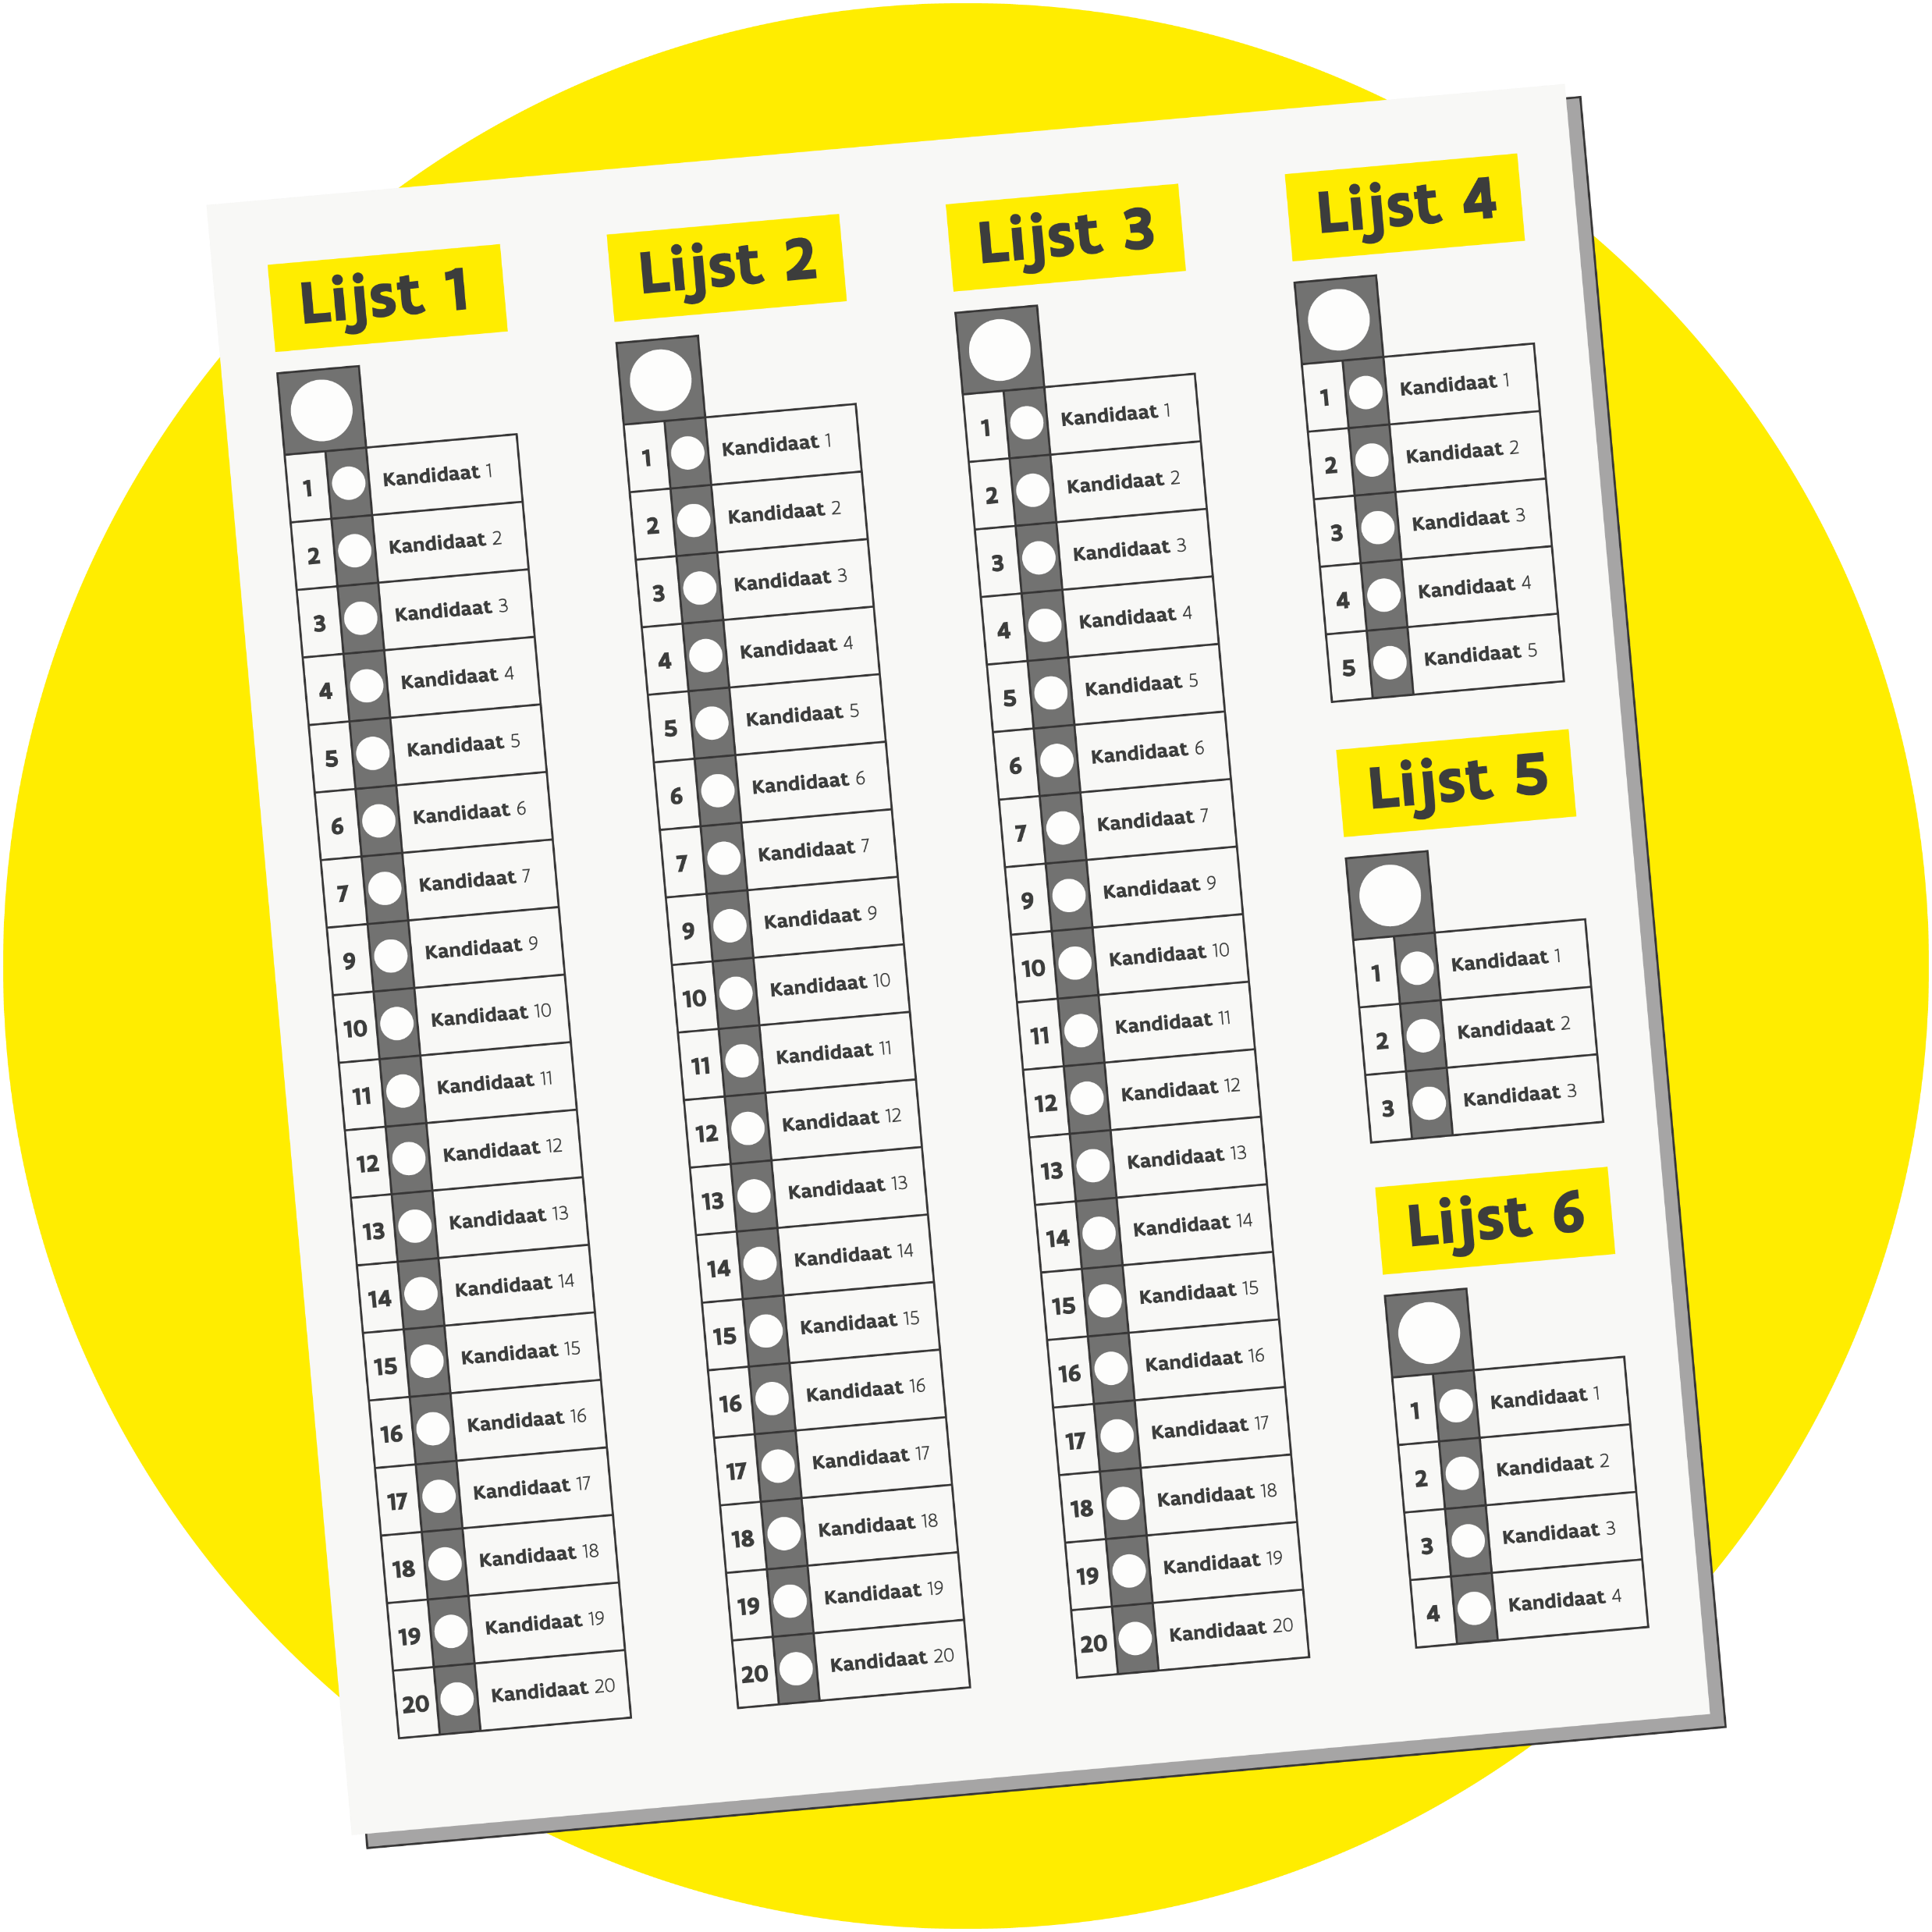
Stemprocedure
Papier
Lid stembureau zet stempel op vooraf vastgestelde plaats op stembiljetten en geeft die aan kiezer
Kiezer brengt stemmen uit
Kiezer stopt stembiljetten in de juiste stembussen
Lid stembureau zet stempel op uitnodigingsbrief en geeft die samen met ID terug

Slide 12
Stemprocedure
Digitaal
Lid stembureau activeert chipkaart (Belg of niet-Belg)…
…en geeft chipkaart aan kiezer
Kiezer brengt stemmen uit
Kiezer geeft chipkaart terug, scant QR-code en steekt stembiljet in stembus
Lid stembureau zet stempel op uitnodigingsbrief en geeft die samen met ID terug

Slide 13
Stemprocedure
Aandachtspunt: Belgische en niet-Belgische kiezers
Belgische kiezers: witte uitnodigingsbrief
Niet-Belgische kiezers: blauwe uitnodigingsbrief met vermelding ‘Niet-Belgische nationaliteit’→ mogen enkel stemmen voor de gemeenteraadsverkiezingen (en stadsdistrictsraadsverkiezingen)
Papier
Belgische kiezers: geef 2 stembiljetten
Niet-Belgische kiezers: geef 1 stembiljet (voor gemeenteraadsverkiezing)
Digitaal
Activeer chipkaart als “niet-Belg” bij niet-Belgische kiezers
Let op: als digitale uitnodigingsbrief zonder kleur is afgedrukt, dan zal deze niet blauw zijn. Let op vermelding: “Niet-Belgische nationaliteit”

Slide 14
Stemmen bij volmacht
Algemene principes:
Volmacht geven kan aan iedereen die voor dezelfde verkiezing ook kiezer is
1 volmacht per persoon. Het ronselen van volmachten is strafbaar.
Volmachtkrijger stemt in bureau van volmachtgever
Redenen om volmacht te geven:
Medische redenen
Beroeps- of dienstredenen (in binnen- of
buitenland)
Schipper, marktkramer, kermisreiziger
Door rechterlijke maatregel van vrijheid beroofd
Door redenen in verband met geloofsovertuiging
Studieredenen
Buitenland (privé)
Verschil federale verkiezingen
- Verklaring op eer afgeschaft (om ronselen tegen te gaan)
- Attest moet bij volmachtformulier gevoegd zijn

Slide 15
Stemmen bij volmacht
Verschil federale verkiezingen
Volmachtkrijger legt volgende documenten voor:
Volmachtformulier (A95)
Vb. ziekteattest van partner is onvoldoende! Altijd ondertekend volmachtformulier nodig.
Attest
Identiteitskaart van volmachtkrijger
Papieren versie van uitnodigingsbrieven van volmachtkrijger en volmachtgever. Digitale uitnodigingsbrief volstaat niet!
De uitnodigingsbrief van de volmachtkrijger moet niet afgestempeld zijn met de datumstempel door het stembureau waar de volmachtkrijger zelf kan stemmen. Aangezien er geen stemplicht is, moet de volmachtkrijger niet eerst zelf gestemd hebben!
Noteer of stempel op uitnodigingsbrief van volmachtkrijger “heeft volmacht gekregen” + een datumstempel op de uitnodigingsbrief van de volmachtgever.

Slide 16
Verrichtingen bij sluiting
Tip: vul het PV en formulier voor betaling presentiegelden zo veel mogelijk in tijdens de stemming op rustige momenten.
Vul de nodige formulieren in:
Proces-verbaal
Laat door alle leden van het stembureau ondertekenen en de getuigen
Lijst van de kiezers die een volmacht hebben uitgeoefend
Lijst van kiezers die niet op aanstiplijst stonden, maar toch gestemd hebben
Lijst van afwezige en laattijdige bijzitters en personen die uit het stembureau verwijderd zijn (formulier A49a)
Formulier voor betaling presentiegelden

Slide 17
Verrichtingen bij sluiting
Papier
Stembiljetten tellen
Stembussen of verpakking verzegelen
Stembiljetten en andere stukken aan telbureaus bezorgen
Digitaal
Kerncijferrapport afdrukken
USB-sticks in voorziene enveloppe steken
Nodige stukken aan hoofdbureau bezorgen
Formulier A49a bezorgen aan vrederechter ten laatste op 16 oktober

Slide 18
Tot slot
Neem de tijd om de onderrichtingen na te lezen. Deze geven je een chronologisch overzicht van de acties die je moet uitvoeren vóór, op en na afloop van de verkiezingen.
www.vlaanderenkiest.be

Slide 19
Vragen?
Contacteer je gemeentelijke coördinator of neem een kijkje op www.vlaanderenkiest.be

